Slide 1

Introdução à Python (Capítulo II)
Tauan Torres Mendes

Slide 2
Tudo que é estudado em lógica de promação, tenham aprendido isso no VisualG, C, C++, Java ou qualquer outra linguagen. Em python, tudo segue exatamente o mesmo.
Sendo assim, vamos dar o nosso primeiro passo...

Slide 3
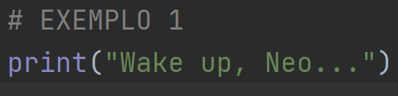

Introdução à Python
Saída de dados:
[Exemplo 1] Quebre a “Maldição” do “Hello, world!”.

Slide 4
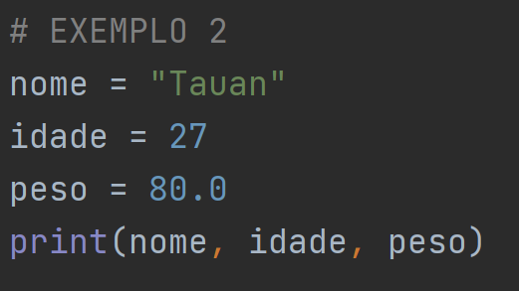

Introdução à Python
Declaração de variáveis:
[Exemplo 2] Crie as varíaveis nome, idade e peso e mostre para o usuário.

Slide 5
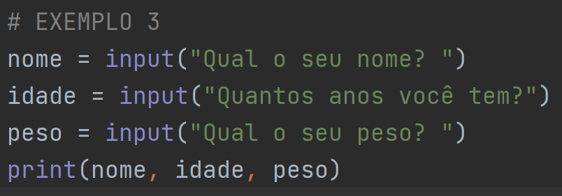
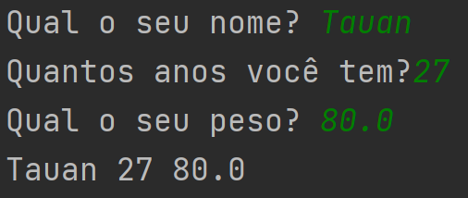
Introdução à Python
Entrada de dados:
[Exemplo 3] Pergunte ao usuário o seu nome, idade e peso. Depois, mostre-os na tela.

Slide 6

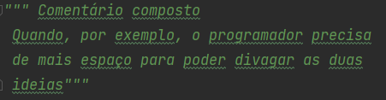
Introdução à Python
Comentando código:
1) Primeira forma é usado o “#”. Esse serão comentário de uma linha.
2) Comentário de muitas linhas ficam entre 3 aspas simples ou duplas.

Slide 7
Introdução à Python
Lista 1:
[Exercício 1] Escreva um programa que leia o nome do usuário e mostre uma mensagem de boas-vindas para ele.
[Exercício 2] Escreva um programa que leia o dia, o mês o ano de nascimento do usuário e mostre uma mensagem formatada.
[Exercício 3] [DESAFIO] Escreva um programa que leia dois números do usuário e tente mostrar a soma deles.

Slide 8
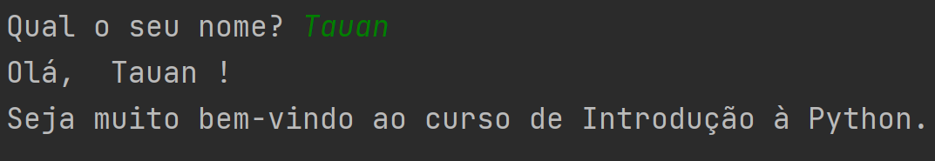
Introdução à Python
Lista 1:
[Exercício 1] Escreva um programa que leia o nome do usuário e mostre uma mensagem de boas-vindas para ele.
Resultado esperado:

Slide 9
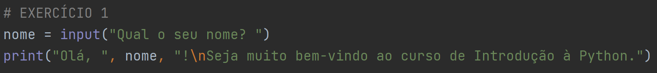
Introdução à Python
Lista 1:
[Exercício 1] Escreva um programa que leia o nome do usuário e mostre uma mensagem de boas-vindas para ele.
Resposta:

Slide 10
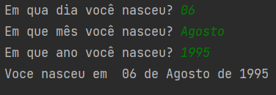
Introdução à Python
Lista 1:
[Exercício 2] Escreva um programa que leia o dia, o mês o ano de nascimento do usuário e mostre uma mensagem formatada.
Resultado esperado:

Slide 11
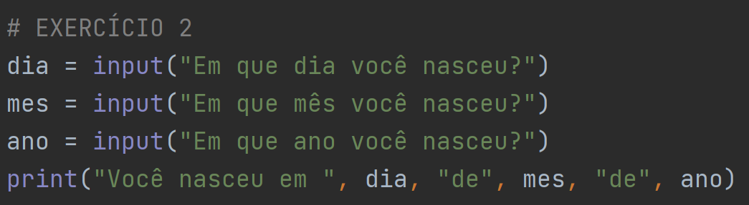
Introdução à Python
Lista 1:
[Exercício 2] Escreva um programa que leia o dia, o mês o ano de nascimento do usuário e mostre uma mensagem formatada.
Resposta:

Slide 12
Introdução à Python
Lista 1:
[Exercício 3] [DESAFIO] Escreva um programa que leia dois números do usuário e tente mostrar a soma deles.

Slide 13
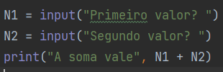
Introdução à Python
Lista 1:
[Exercício 3] [DESAFIO] Escreva um programa que leia dois números do usuário e tente mostrar a soma deles.
Você deve ter respondido assim, certo?
Mas não obteve o resultado que queria? Pois é, ainda falta alguns paranauês para aprender.

Slide 14
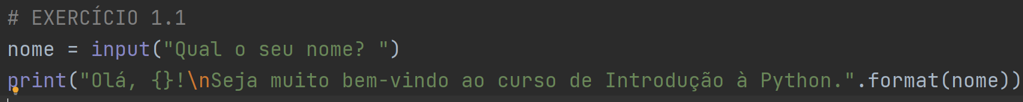
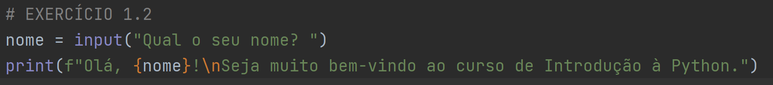
Introdução à Python
Saída de dados FORMATADA:
Agora, vamos refazer o [Exercício 1] e adquirir novos poderes muito importantes para o Python.
[Exercício 1] Escreva um programa que leia o nome do usuário e mostre uma mensagem de boas-vindas para ele.

Slide 15
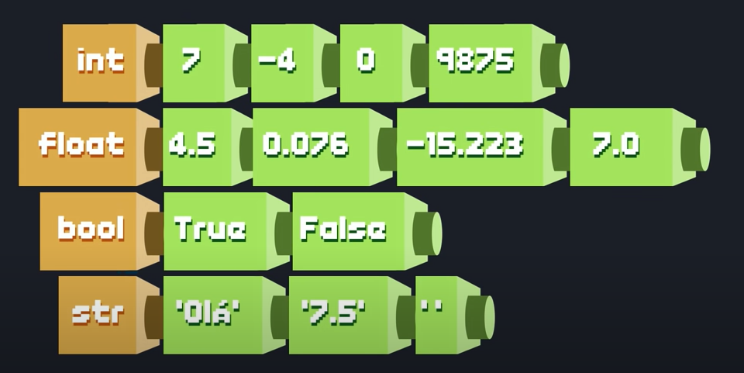
Introdução à Python
Tipos Primitivos:

Slide 16

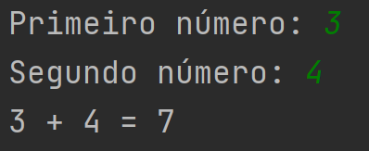
Introdução à Python
Tipos Primitivos:
Agora, vamos refazer o [Exercício 3] e adquirir novos poderes muito importantes para o Python e aprender um pouco sobre a função type().
[Exercício 3] [DESAFIO] Escreva um programa que leia dois números do usuário e tente mostrar a soma deles.
Resultado esperado:

Slide 17
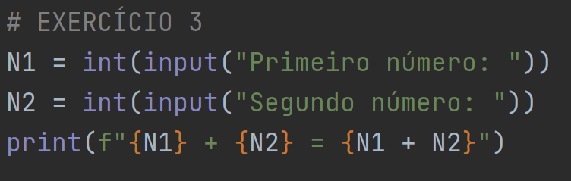
Introdução à Python
Tipos Primitivos:
Agora, vamos refazer o [Exercício 3] e adquirir novos poderes muito importantes para o Python.
[Exercício 3] [DESAFIO] Escreva um programa que leia dois números do usuário e tente mostrar a soma deles.
Resposta:

Slide 18
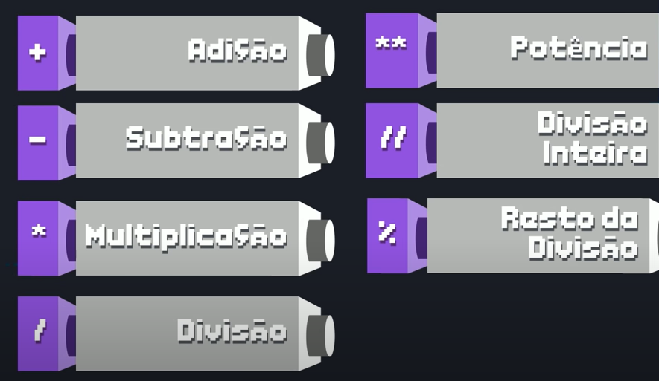
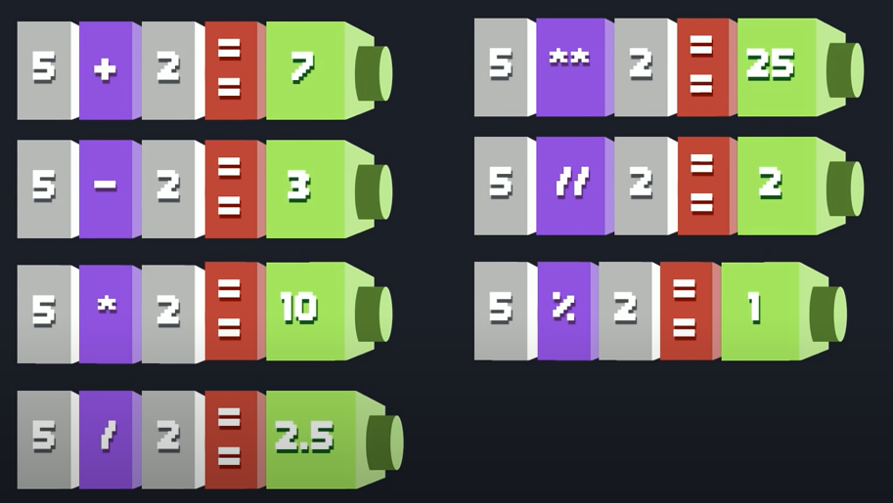
Introdução à Python
Operadores Aritiméticos:

Slide 19
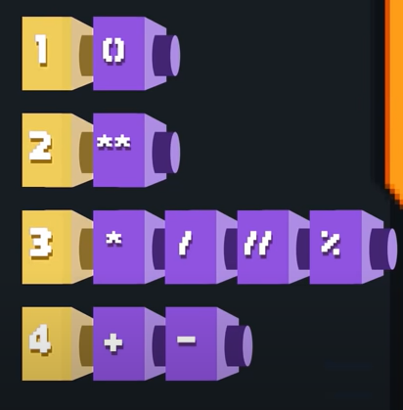
Introdução à Python
Ordem de Precedência:

Slide 20
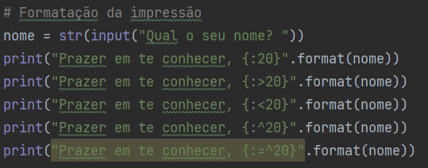
Introdução à Python
Formatação de impressões:

Slide 21
Introdução à Python
Lista 2:
[Exercício 4] Escreva um programa que leia um número e mostre seu antecessor e seu posterior.
[Exercício 5] Escreva um programa que leia um número e mostre o dobro, o triplo e raíz quadrada.
[Exercício 6] Escreva um programa que leia o nome de um aluno, duas notas dele e mostre a média dessas notas.

Slide 22
Introdução à Python
Lista 3:
[Exercício 7] Escreva um programa que leia um valor em centímetros e mostre em milímetros.
[Exercício 8] Escreva um programa que leia um número e mostre a sua tabuada.
[Exercício 9] Escreva um programa que leia o valor que tu tens em reais e converta para dólares.

Slide 23
Introdução à Python
Lista 4:
[Exercício 10] Escreva um programa que leia a largura e a altura de uma parede em metros, calcule a sua área e a quantidade de tinta necessária para pintá-la, sabendo que cada litro de tinta pinta uma área de 2m².
[Exercício 11] Escreva um programa que leia o valor de um produta e mostre ele com 5% de desconto.
[Exercício 12] Escreva um programa que leia o salário de um funcionário e mostre seu novo salário com 15% de aumento.

Slide 24
Obrigado pela atenção!

